Slide 2
История слова «Вежливость»

Slide 4
Мил тот гость, что недолго гостит. Дома, как хочу, а в людях, как велят. В гостях ешь, что дают, дома ешь, что хочешь. На незваного гостя не припасена и ложка. Встречают гостя по платью, а провожают по уму. Вежливость на базаре не купишь. Вежливость открывает все двери.

Slide 6
«Вопрос – ответ»

Slide 7
Вопрос
Кто должен пройти первым: входящий в магазин или выходящий в это же время из него?

Slide 8
Говорят, что уступает дорогу тот, кто лучше воспитан. А вообще при выходе входящий должен пропустить выходящего.

Slide 9
Можно ли войти в магазин с собакой?

Slide 10
С собаками нельзя входить ни в одно общественное здание

Slide 11
Если начало спектакля или концерта задерживается, нужно ли аплодировать, чтобы поторопить артистов?

Slide 12
Нет. Если начало задерживается, значит, возникли непредвиденные проблемы. Как только они будут решены, действие начнётся без каких-либо напоминаний.

Slide 13
Нужно ли аплодировать после поднятия занавеса?

Slide 14
Да, если надо одобрить декорации.

Slide 15
.Нужно ли обмениваться во время спектакля впечатлениями?

Slide 16
Нет. Это можно сделать во время антракта или после спектакля.

Slide 17
.Как идти вдоль сидящих в ряду к своему месту: лицом к ним или спиной?

Slide 18
Лицом

Slide 19
.С какого слова звонящий должен начинать разговор по телефону?

Slide 20
Здравствуйте.

Slide 21
Какой стороны надо держаться, когда идёшь по улице: правой или левой?

Slide 22
Правой

Slide 23
С какой стороны нужно обходить прохожих?

Slide 24
Идущих навстречу – справа, идущих впереди – слева.

Slide 25
Что нужно сделать, если вы случайно столкнулись с кем-нибудь?

Slide 26
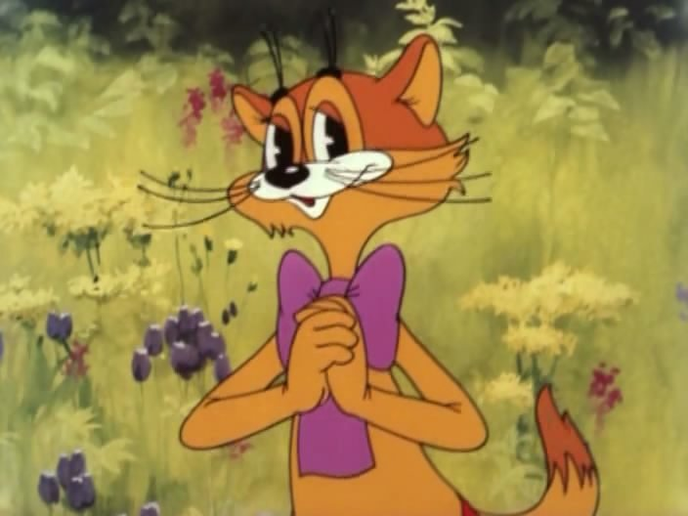
Извиниться.

Slide 27
Кто должен здороваться первым: старший по возрасту или младший?

Slide 28
Младший

Slide 29
Что делать с чайной ложкой, после того как вы размешали в чашке сахар?

Slide 30
Вынуть и положить на блюдце.

